Slide 1
UNIVERSIDADE ABERTA DO SUS – UNASUS
UNIVERSIDADE FEDERAL DE PELOTAS
Especialização em Saúde da Família
Modalidade a Distância
Atenção multidisciplinar ao idoso na unidade de saúde de São Bento do Trairí/RN
Ilana Marques Nogueira
Orientadora: Dariane dos Santos Oleiro
Natal/RN

Slide 2
Introdução
Pacto pela Saúde 2006 - necessidade de mudanças na linha de cuidados e atenção aos idosos;
Humanização do atendimento;
Possibilidade de planejar e organizar ações de prevenção, promoção e recuperação, objetivando a manutenção da capacidade funcional dos idosos.
Notes:
A Caderneta de Atenção à Pessoa Idoso e do Envelhecimento, da série Pacto pela Saúde 2006 enfatiza a necessidade de mudanças na linha de cuidados e atenção aos idosos, através da humanização do atendimento, bem como do fomento de inovações, através da disseminação de conhecimentos específicos para gestores e profissionais de saúde que atuam na rede buscando parcerias e divulgando a idéia do Envelhecimento Ativo. Porém algumas dessas medidas preconizadas pelo Pacto pela saúde, não são seguidas como orientado na caderneta, medidas essas destacadas abaixo o que não proporciona um atendimento humanescente a essa parcela da população, Pois uma dessa medidas é a utilização da Caderneta de Saúde da Pessoa Idosa, uma ferramenta de identiﬁcação de situações de riscos potenciais para a saúde da pessoa idosa. Traz ao proﬁssional de saúde a possibilidade de planejar e organizar ações de prevenção, promoção e recuperação, objetivando a manutenção da capacidade funcional das pessoas assistidas pelas equipes de saúde

Slide 3
Introdução
Caracterização da Unidade de Saúde e do Município:
População adscrita 4000hab;
237 idosos zona urbana;
271 idosos zona rural;
2 Equipes: um médico, enfermeiro, técnico de enfermagem, 6acs, 1 dentista e 1 auxiliar de consultório dentário.
Notes:
É composta de duas equipes cada uma com um médico, enfermeiro, técnico de enfermagem, 6 agentes comunitários de saúde, 1 dentista e 1 auxiliar de consultório dentário. Há um vínculo com instituições de ensino a que merece destaque é a ação da Saúde nas Escolas que compreendem as atividades de promoção, prevenção e assistência em saúde, pode-se destacar a avaliação nutricional, ação já desenvolvida em escolas em São Bento do Trairí. Esse programa visa acompanhar a evolução do estado nutricional dos indivíduos permitindo que os gestores locais e as equipes de Saúde da Família possam interpretar estratégias com o objetivo de melhorar as condições de saúde relacionadas à alimentação e nutrição. Em São Bento não dispomos de atenção especializada, sempre é necessário referenciar o paciente, além disso, o acesso a exames complementares é apenas o básico (hemograma e lipidograma), quando é preciso o paciente tem que fazer os exames em outra cidade, nesse caso, é feito em Santa Cruz, cidade a 12km que possui convênio com o município para receber esses pacientes encaminhados, assim dessa forma, nossos pacientes acabam tendo acesso a maioria dos exames solicitados.

Slide 4
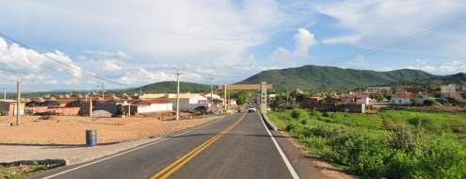
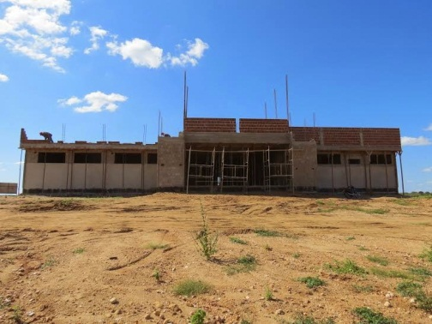
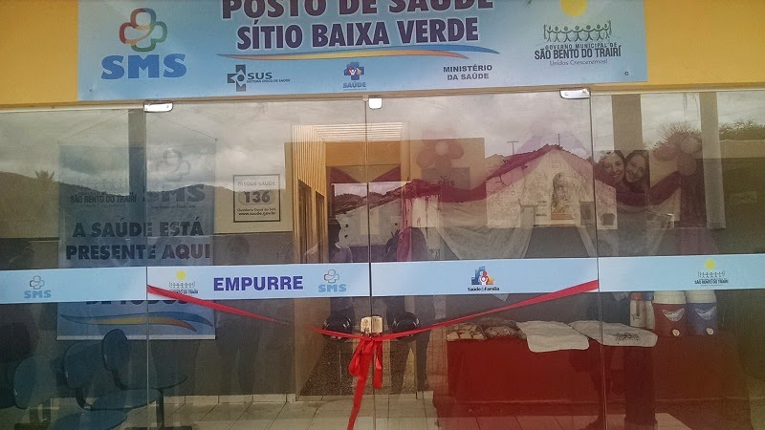
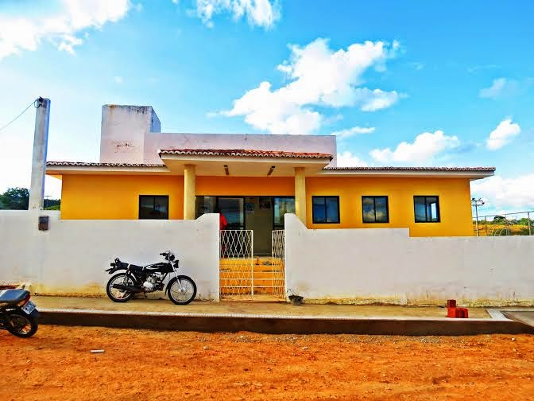
Introdução
Unidade St Telha
Unidade St Baixa Verde
Nova Unidade

Slide 5
Introdução
Situação com base no Caderno de Ações Programáticas antes da intervenção
71% - Idosos são assistidos na unidade
16% - Caderneta de Atenção a Pessoa Idosa
34% - acompanhamento em dia
71% - HAS
34% - DM

Slide 6
Objetivo geral
Melhorar a atenção multidisciplinar ao idoso na Unidade Mista de Saúde São Bento do Trairí/RN.
1
2
3
4
11
5
6
7
8
9
10
12

Slide 7
Objetivos, Metas e Resultados
Ampliar a cobertura de acompanhamento dos idosos;
Melhorar a qualidade da atenção ao idoso na Unidade de Saúde;
Avaliação Multidimensional Rápida, exame clínico apropriado em 100% das consultas, incluindo exame físico dos pés, com palpação dos pulsos tibial posterior e pedioso e medida da sensibilidade a cada 3 meses para diabéticos
Melhorar a adesão dos idosos ao Programa de Atenção à Saúde do Idoso;
Melhorar o registro das informações;
Notes:
Realizar exame clínico apropriado em 100% das consultas, incluindo exame físico dos pés, com palpação dos pulsos tibial posterior e pedioso e medida da sensibilidade a cada 3 meses para diabéticos.
Realizar a solicitação de exames complementares periódicos em 100% dos idosos hipertensos e/ou diabéticos.
Priorizar a prescrição de medicamentos da Farmácia Popular a 100% dos idosos
Cadastrar 100% dos idosos acamados ou com problemas de
locomoção.
Realizar visita domiciliar a 100% dos idosos acamados ou com
problemas de locomoção.
Rastrear 100% dos idosos para Hipertensão Arterial Sistêmica
(HAS).
Rastrear 100% dos idosos com pressão arterial sustentada maior
que 135/80 mmHg para Diabetes Mellitus (DM

Slide 8
Objetivos, Metas e Resultados
5. Mapear os idosos de risco da área de abrangência;
Investigar a presença de indicadores de fragilização na velhice;
Promover a saúde geral dos idosos;
Garantir orientação nutricional para hábitos alimentares saudáveis e prática
de atividade física regular a 100% das pessoas idosas.
7. Ampliar a cobertura de atenção à saúde bucal do idoso;
8. Melhorar a qualidade da atenção à saúde bucal do idoso na Unidade da Saúde;

Slide 9
Objetivos, Metas e Resultados
Melhorar a adesão dos idosos ao Programa de Saúde Bucal dos idosos;
Buscar 100% dos idosos faltosos à primeira consulta odontológica programática.
10. Melhorar o registro das informações de saúde bucal;
11. Mapear os idosos de risco para o câncer de boca e outras alterações bucais na área de abrangência;
Promover a saúde bucal dos idosos;
Garantir orientações sobre higiene bucal (incluindo higiene de próteses
dentárias) para 100% dos idosos da área de abrangência.

Slide 10
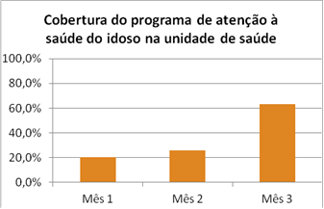
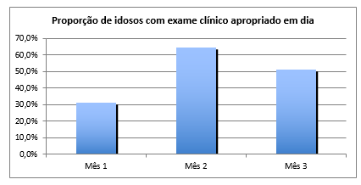
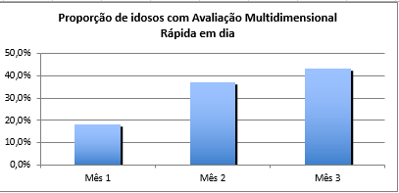
Resultados
Notes:
Levando em conta a unidade rural é de difícil acesso pela distancia e pela precariedade das estradas, é necessário cadastrar 100% dos idosos acamados ou que possuam algum problema de locomoção para realizar as visitas domiciliares. Nesse sentido, damos entrada em outro objetivo: a adesão, onde 100% dos idosos que faltam a consultas devem ter busca ativa, lembrando que apenas 34% tem atendimento em dia.

Slide 11
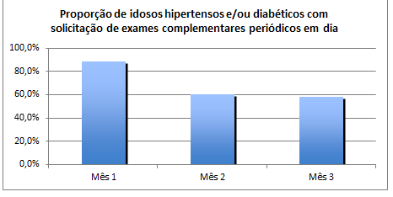
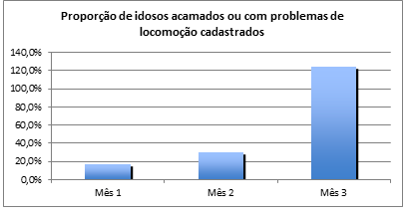
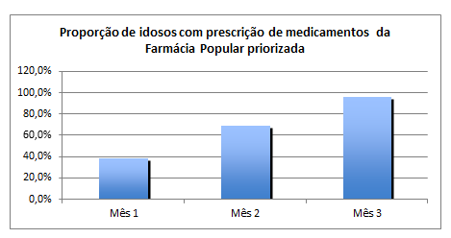
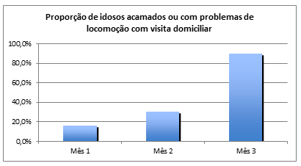
Resultados

Slide 12
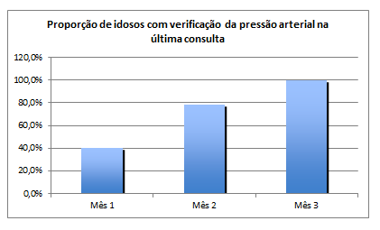
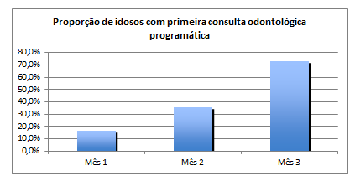
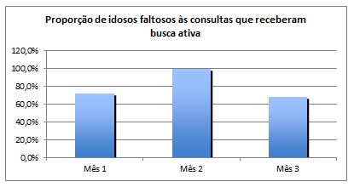
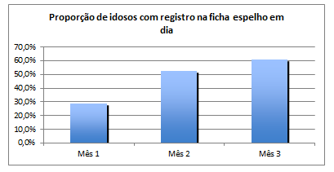
Resultados

Slide 13
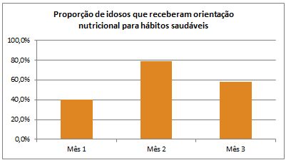
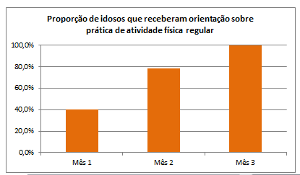
Resultados

Slide 14
Discussão
Mudança no perfil da equipe de saúde de São Bento do Trairi – colocado em evidencia a idéia de que ninguém envelhece da mesma maneira, nem ao mesmo ritmo;
Incorporar esse projeto à rotina do serviço;
População tenha em mente a importância de manter um auto-cuidado.
Notes:
A equipe pode tornar-se mais prepara para receber e tratar essa parcela da população que necessita de apoio de acordo com as suas dificuldades, indo assim de acordo com um dos princípios do SUS, a equidade, onde deve-se tratar todos os usuários de saúde de acordo com as suas necessidades. Assim também, a gestão da cidade está mais apta a cuidar dos idosos da forma correta e visando também que se estabeleça o auto cuidado
Levando em conta a possibilidade de incorporar esse projeto à rotina do serviço, serão necessárias algumas melhorias para viabilizar o acesso a uma saúde de qualidade e dentre essa mudanças está o aumento do número de de exames disponíveis para a população assim como o número de consultas com especialistas, pois foi visto que essas eram umas das dificuldades que impediam a progressão adequada do projeto. Tendo em vista isso, a gestão já tomou ciência do caso e está tomando medidas para melhora o acesso e a quantidade de exames e consultas. Fora isso, é perfeitamente possível manter esse cuidado com idosos com o término do projeto, pois a equipe já é capaz de mantê-lo com qualidade.
Por fim, os próximos passos para melhorar a atenção a saúde no serviço de São Bento do Trairi é fazer com que a população tenha em mente a importância de manter um auto-cuidado, de que o principal responsável por manter uma boa qualidade de vida é o próprio usuário com o apoio da equipe de saúde, pois sem o interesse do próprio paciente é bastante complicado exercer alguma mudança na sua qualidade de vida. E acima de tudo a equipe de saúde sempre estará disponível para auxiliar nesse processo de cuidado, promoção e prevenção de saúde.

Slide 15
Reflexão crítica
Conhecimento - utilizá-lo nas atividades diárias, quando colocado em ação provoca transformações na sociedade;
Problematização e Aprendizagem Baseada em Problemas;
A reflexão sobre as situações propostas desencadeia a busca de fatores explicativos e a proposição de solução ou soluções para o problema.
Trabalho em equipe:
É preciso que as pessoas que fazem parte do processo se sintam responsáveis e conhecedoras do SUS.

Slide 16
Obrigada!

